Slide 1
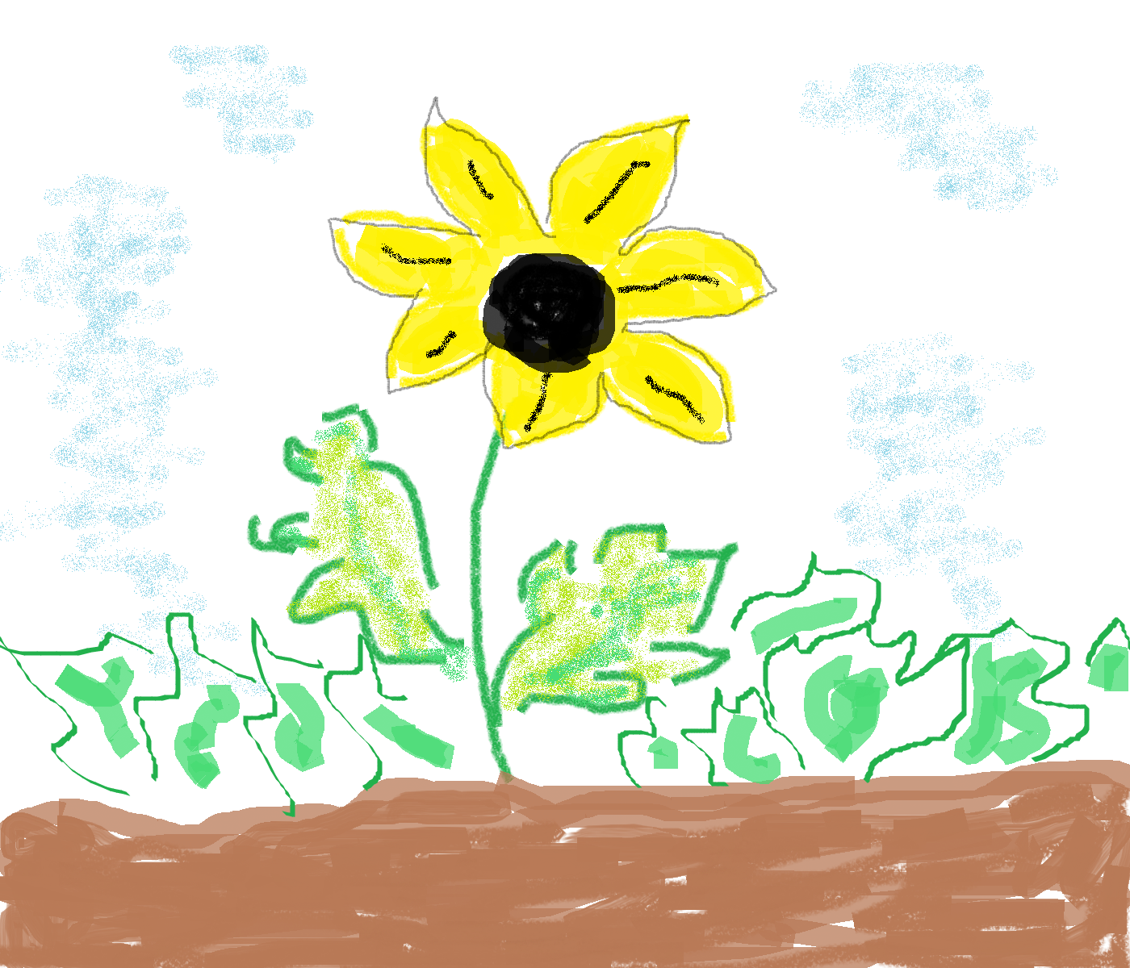
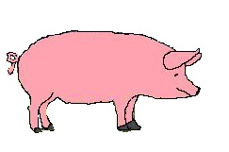
За Нахаленком
Выполнила: Чехменок Юля
Руководитель: Сивец Л.В.

